Slide 1
Обиљежја и спољашња грађа тијела домаћих животиња (утврђивање)

Slide 2
Обиљежја домаћих животиња
Која су заједничка обиљежја људи и домаћих животиња? – Сви људи и све животиње: дишу, хране се, размножавају, расту, развијају се и крећу се.
Услови за раст и развој домаћих животиња:
начин исхране,
удобан и уредан смјештај,
брига о здрављу животиња.
Раст и развој животиње зависи и од врсте (сорте).

Slide 3
Људи се све више опредјељују за гајење животиња на фармама.
Тражимо нетачну тврдњу (реченицу) о узгоју животиња на фармама:
а) Животиње немају боље услове за бржи развој.
б) Олакшана је исхрана, појење, одржавање чистоће и заштита од зиме.
в) У модерним фармама постоји довољно простора за кретање и сунчеве свјетлости.
г) У модерним фармама води се више рачуна о здрављу домаћих животиња.

Slide 4
Разлике између модерног размножавања перади и излијегања јаја која загријава квочка (кокош)
Кокош снесе јаја и лежи у свом гнијезду на не тако великом броју јаја (око 10);
У инкубатор човјек ставља велики број јаја (50, 100, 150);
Када се из јаја у инкубатору излегу пилићи, они се премијештају из инкубатора на друго мјесто и о њима се брине човјек;
Када се из јаја, на којима је лежала кокош, излегу пилићи, она о њима води бригу док довољно не порасту;
Koкош лежи на јајима у топлије доба године, док се из јаја у инкубатору могу излећи пилићи у било које доба године.

Slide 5
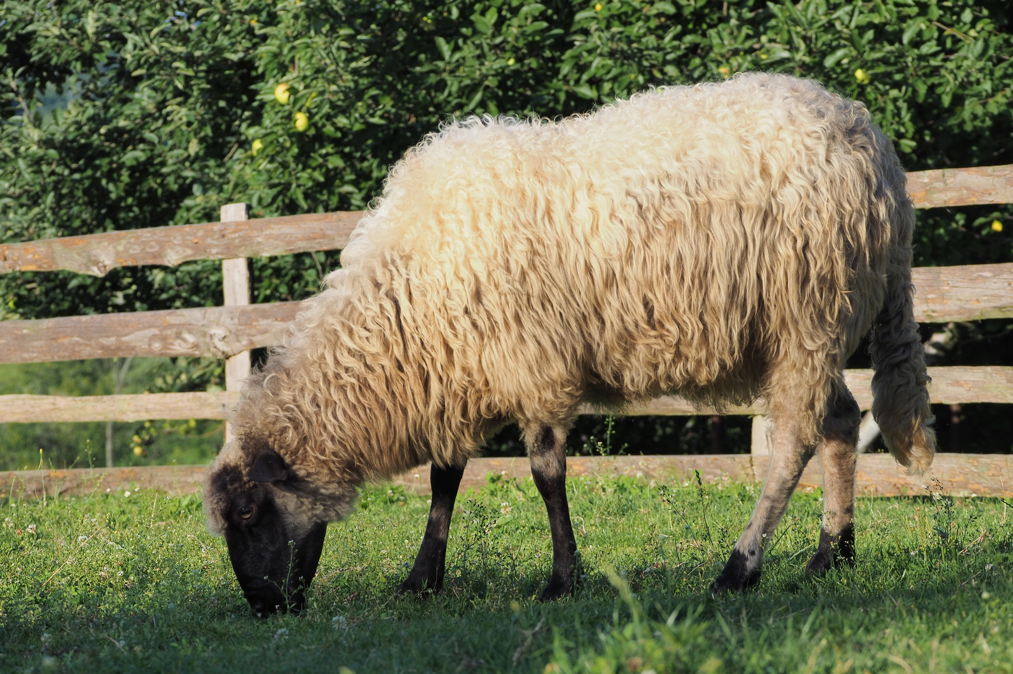
Погледајмо слике неких домаћих животиња

Slide 6
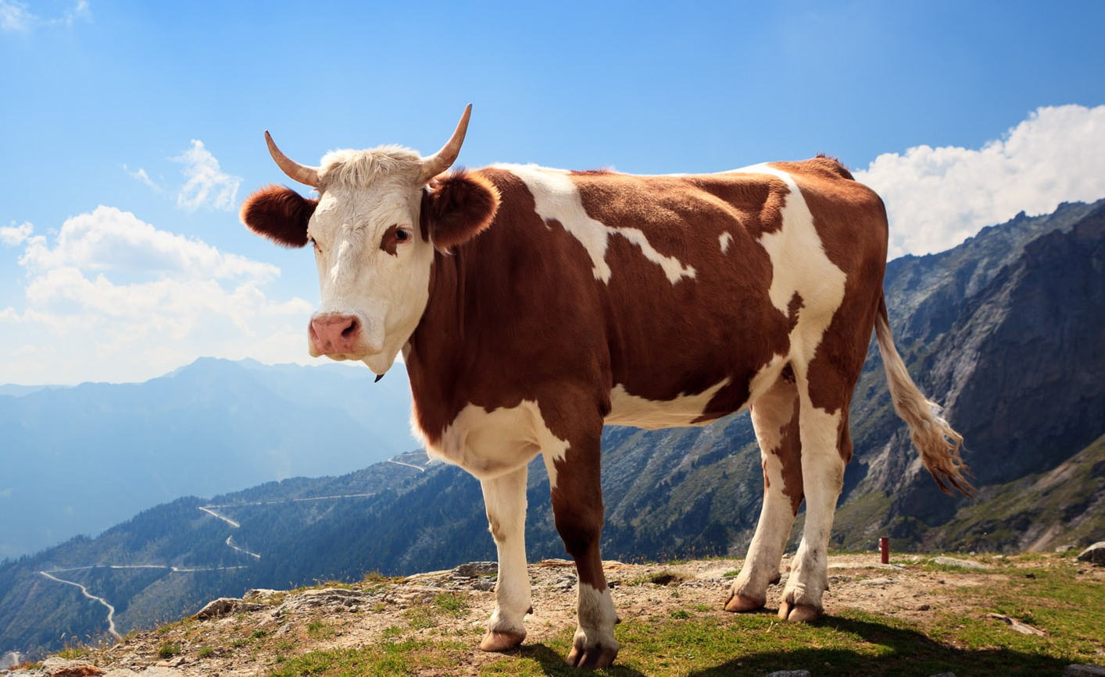

Slide 8
Спољашња грађа домаћих животиња
Домаћа животиња | Крупна стока | Ситна стока | Папкар | Копитар
КОЊ | + |  |  | +
ОВЦА |  | + | +
СВИЊА |  | + | +
КРАВА | + |  | +
МАГАРАЦ | + |  |  | +

Slide 9
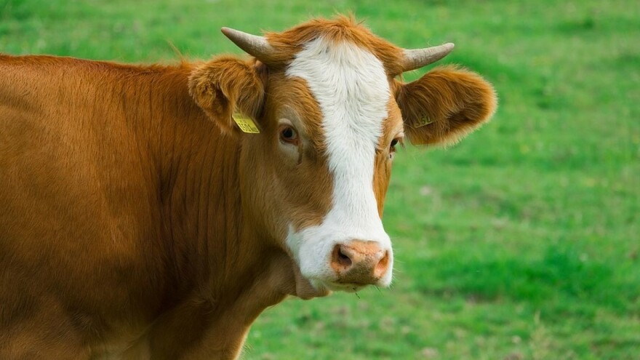
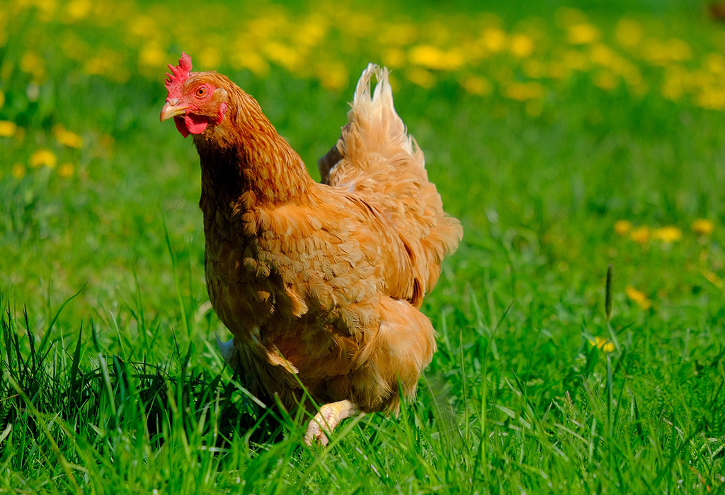
Задатак за самосталан рад: Које су заједничке особине и разлике (посебности) између краве и кокошке? (Сличности и разлике можете представити табеларно.)
ПОСЕБНОСТИ | ЗАЈЕДНИЧКЕ ОСОБИНЕ | ПОСЕБНОСТИ

